Slide 1
细胞分化
主讲教师：卢博文

Slide 2
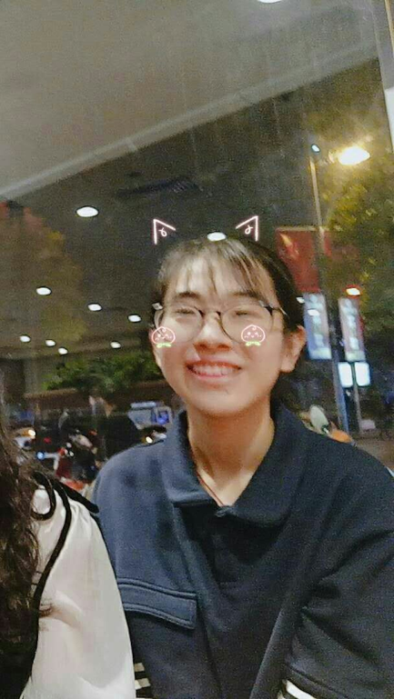

？
受精卵
一个成人体内大约有2*10^14个细胞
Notes:
有没有同学知道我们人体内大约有多少个细胞？猜一猜。一个人体内啊，大约有10^14个细胞。那我来回顾一下，一个受精卵是怎么发育到现在这个规模的？细胞分裂、还有细胞的长大。都对的。上节课我们也已经学过了，通过细胞分裂得到的两个细胞是完全一样的。那试着想一下，受精卵一直分裂一直分裂，分裂出10的14次个细胞，会出现头发、眼睛鼻子吗？
所以说，受精卵发育成个体，不只需要细胞分裂和长大。还需要细胞分化。这就是我们今天要学习的内容。

Slide 3
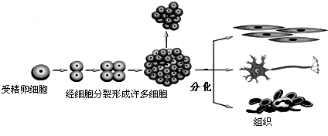
细胞分化
1
遗传物质相同
（1）定义：细胞通过增殖得到后代，子代细胞与亲代相比在
形态、结构和功能上发生稳定性差异的过程。
分化潜能最大
思考：既然是同一个或同一种细胞的后代，为什么会有差异？分化的实质是什么？
Notes:
首先我们先来学习一下细胞分化的概念。细胞分化是***。大家都先看PPT，细胞通过增殖得到后代，什么意思，遗传物质有没有发生改变？接下去看，在形态结构功能上发生了差异。就比如这个细胞，分裂分化后，得到了这三种细胞。从这幅图，你还能发现什么，之前上课说过的。是先分裂还是先分化？
既然是同一个或同一种细胞的后代，为什么会有差异？细胞分化的机理是什么？科学家们呢就对这个问题展开了研究

Slide 4
同一个体不同细胞中某些蛋白质相关基因的检测结果
 | 细胞中的蛋白质 |  |  |  | 细胞中的DNA
 | 糖酵解酶 | 胰岛素 | 血红蛋白 | 晶体蛋白 | 糖酵解酶DNA | 胰岛素DNA | 血红蛋白DNA | 晶体蛋白DNA
胰岛细胞 | ＋ | ＋ | － | － | ＋ | ＋ | ＋ | ＋
眼晶体 细胞 | ＋ | － | － | ＋ | ＋ | ＋ | ＋ | ＋
成红细胞 | ＋ | － | ＋ | － | ＋ | ＋ | ＋ | ＋
问题：什么物质是生命活动的承担者？
观察表格，你发现了什么？
遗传物质是相同的；
一般情况下，一种基因对应一种蛋白质；
有基因，对应的蛋白质不一定存在
Notes:
PPT上的这个表格就是研究的结果之一，我们一起来看一下，这是三种细胞蛋白质和DNA的检测结果。第一个问题啊，什么物质是生命活动的承担者？对，蛋白质。第二个问题，你发现了什么？
每种蛋白质都有其特定的功能。没有这种蛋白是不是就没有了对应功能？但是决定这种蛋白的DNA又是存在的。DNA转录成RNA后，翻译出蛋白质
这说明了什么？这就是基因选择性表达的结果。

Slide 5
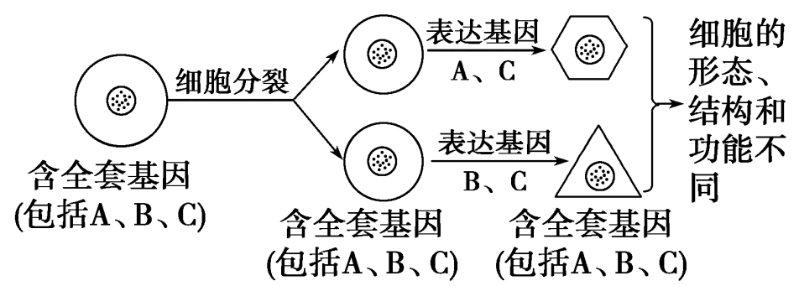
(3)细胞分化的实质是：基因的选择性表达。
基因：是具有遗传效应的DNA片段
填空：
同一个体内的不同种细胞中，
DNA 、包含的基因 、能表达的基因
蛋白质 、RNA
Notes:
第三点，细胞分化的实质是基因的选择性表达。基因又是什么呢？基因是具有遗传效应的DNA片段。画个图。一条DNA里有许多基因片段，但不是所有都能表达的。理解了吗？那我们请同学来做一下填空题。

Slide 6
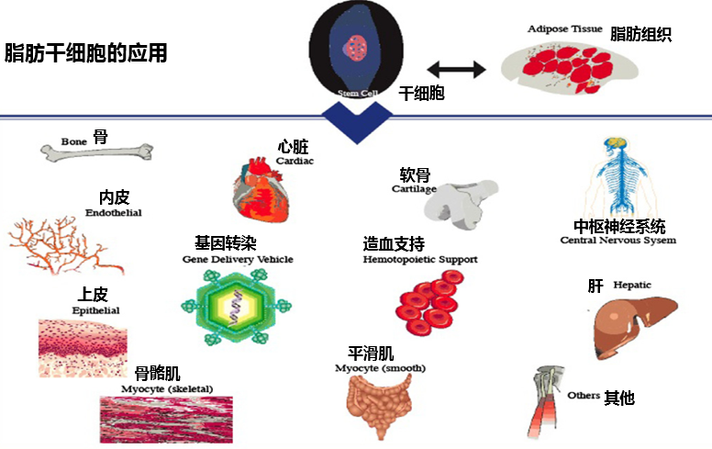
细胞分化的意义：实现专门化，提高各生命活动的效率。
Notes:
另外啊，大家想一想，细胞分化有什么好处？为什么要特地分化出这么多种细胞呢？
培养专门化人才，比如说我是一个生物老师，那如果我不光要教生物，语数英政史地都是我教。会出现什么结果？提高效率

Slide 7
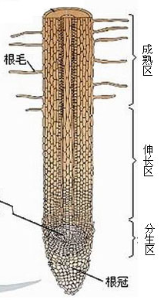
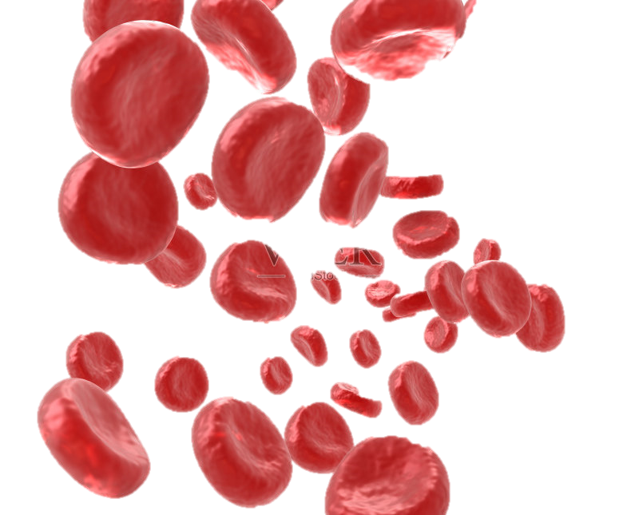
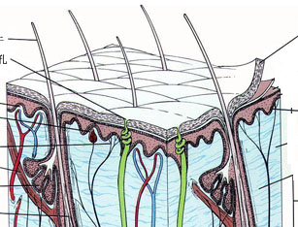
（3）细胞分化特点：
细胞分化贯穿于生物体的整个生命进程中，在胚胎时期达到最大限度。
①持久性：
②不可逆性：体内高度分化的细胞
Notes:
好，我们再来学习一下，细胞分化的特点（板书）。首先是持久性。什么意思。就是指细胞分化这个过程伴随人的一生,贯穿整个生命史。
图中这是什么细胞？红细胞。对，我们人体中红细胞更新周期大约是120天，没有细胞核****，干细胞不均等分裂。还有其他例子吗？
细胞分化还有个特点，叫不可逆性。已经分化的细胞不会再长回去了。就比如说，你觉得自己长得不够帅，不够可爱啊，想再长一次。人不会回到受精卵。那会不会有例外，有没有可逆的例子？

Slide 8
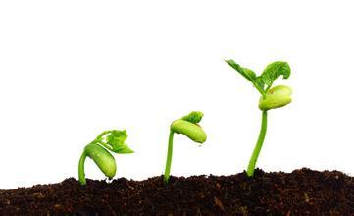
细胞全能性
2
（1）定义：高度分化的组织细胞仍具有发育成完整
个体的能力。
请你思考
造血干细胞分化成红细胞
种子萌发，发育成植株
能体现细胞全能性吗？
Notes:
我们说细胞分化的不可逆性有个前提，一定是在体内。如果我们把细胞或组织分离出来，放在体外培养，可逆吗？这就涉及到了另外一个知识点，细胞的全能性。依旧先来看它的定义，细胞全能性是指****。能理解吗？我们来看几个例子帮助消化 （干细胞变成肝、耳朵等器官）那什么例子能够体现全能性呢？来看看这个。植物组培

Slide 9
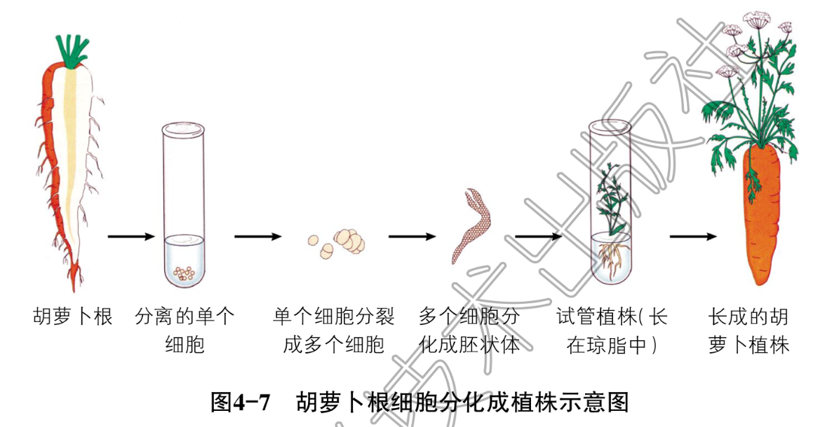
脱分化
再分化
离体细胞
愈伤组织
胚状体
新个体
高度分化的植物细胞具有全能性
Notes:
那有同学会问了哦，那什么例子才算体现了细胞全能性？
板书：离体细胞，脱分化，愈伤组织，再分化，胚状体，新个体
胚状体，人工种子，一个完整植物的雏形

Slide 10
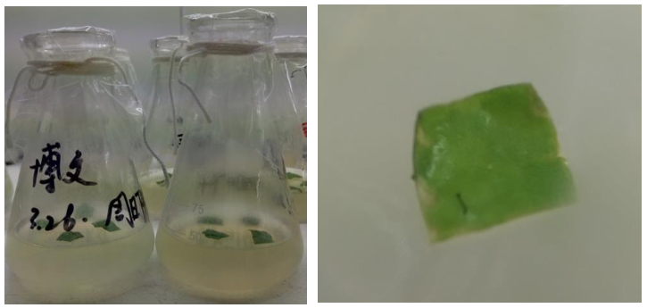
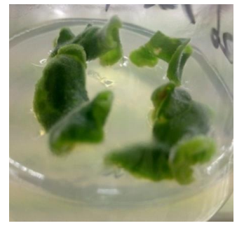
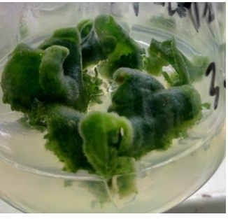
烟草的组织培养

Slide 11
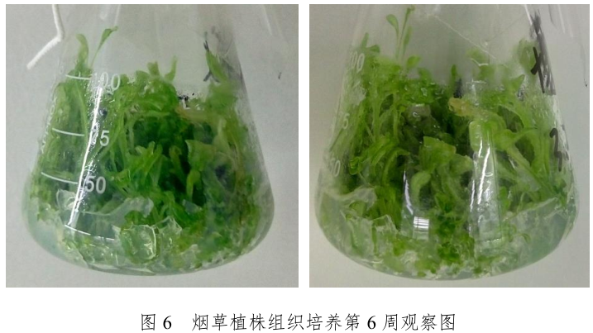
烟草的组织培养

Slide 12
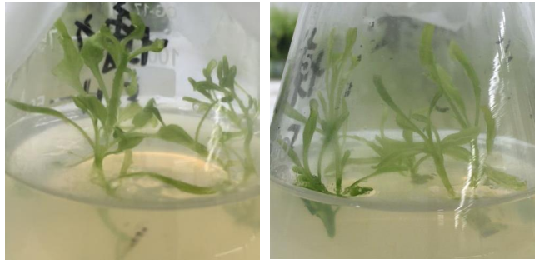
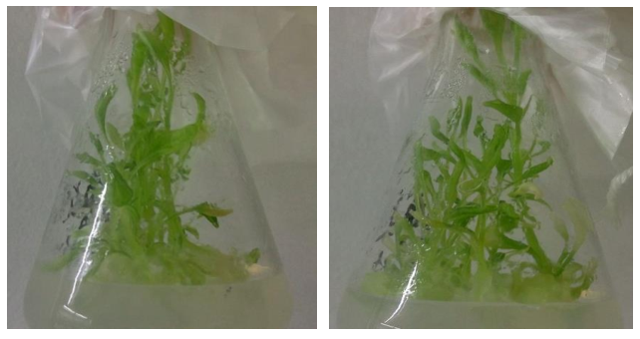
烟草的组织培养

Slide 13
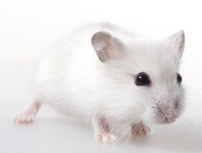
（3）原理：
体细胞中含有全套遗传物质。
(如胡萝卜韧皮部细胞核中遗传物质与受精卵完全相同）
（4）条件：
1）脱离母体
2）给予适宜的营养和外界条件
思考：
已经高度分化的动物细胞是否也具有全能性呢？
Notes:
这么一小块叶子为什么能变成一个完整的植株？——原理
第三点，细胞分化全能性体现的条件。一开始就说了从植物组培这个例子里，我们也能总结出，细胞全能性体现的条件。

Slide 14
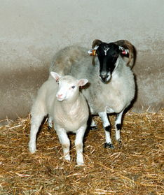
1996年7月5日
世界上第一只克隆羊 多利
出生于英国爱丁堡市罗斯林研究所

Slide 15
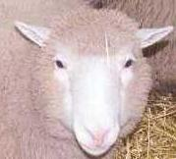
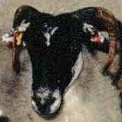
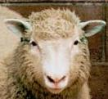
母绵羊B
母绵羊A
未受精的卵细胞
乳腺细胞
（体细胞）
提取细胞核
去核卵细胞
新的卵细胞
发育成胚胎
母绵羊C
“多利”
动物细胞核具有全能性
Notes:
为什么是卵细胞提供 细胞质是不一样的
细胞全能性的好处

Slide 16
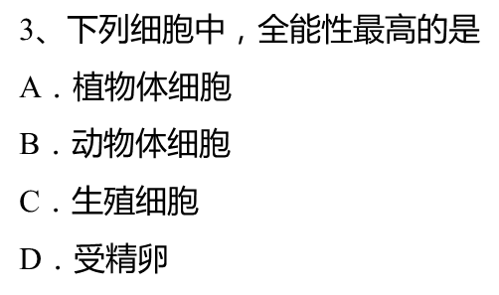
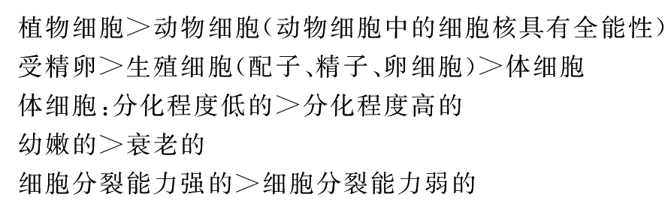
（5）全能性高低
分化程度低则全能性高。

Slide 17
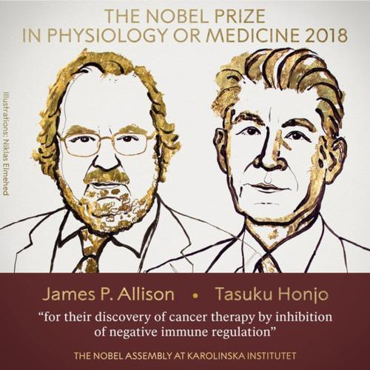
2018年诺贝尔生理学或医学奖获奖者
美国科学家詹姆斯·艾利森和日本科学家本庶佑。
免疫疗法——治愈癌症
Notes:
癌症，癌细胞

Slide 18
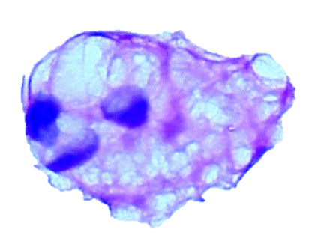
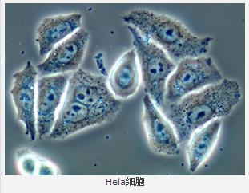
癌细胞
3
（1）定义
机体有的细胞受到致癌因子的作用，细胞中遗传物质发生变化，就变成不受机体控制的、连续进行分裂的恶性增殖细胞
Notes:
什么是癌细胞呢？体内正常细胞异常分化，遗传物质发生改变
癌细胞有细胞周期吗？变长还是变短？一个细胞大概分裂50-60次就衰老了。而癌细胞可以存活50个年代。
海拉细胞还是原来的细胞吗

Slide 19
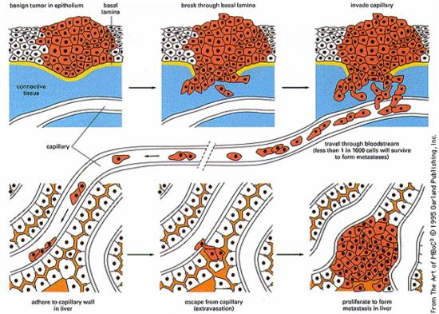
癌细胞
3
（1）定义
机体有的细胞受到致癌因子的作用，细胞中遗传物质发生变化，就变成不受机体控制的、连续进行分裂的恶性增殖细胞
（2）特点
1）无限增殖
2）易转移扩散:表面粘连蛋白消失
3）形态结构改变
Notes:
癌细胞的特点
粘连蛋白就是糖蛋白，识别
癌细胞增殖，使得消耗侵占大量的营养物质，身体状况下降。

Slide 20
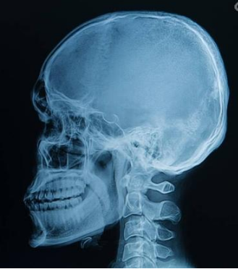
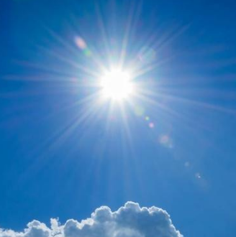
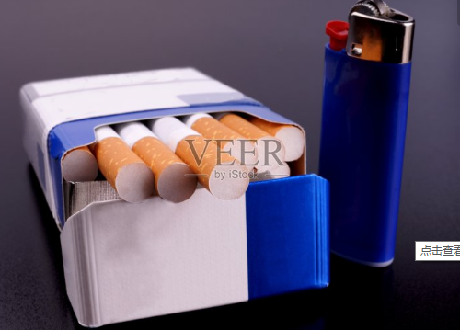
癌细胞
3
（3）致癌因素：
1）物理因素：X射线、紫外线等
2）化学因素：如吸烟时烟雾中的物质
3）生物因素：许多种病毒
吸烟、食用动物脂肪、饮酒、长期进行日光浴都是造成致癌危险的个人行为。
Notes:
凡是能改变DNA结构，引起DNA损伤，使细胞癌变的物质，称为致癌物质。两种严重的致癌外界因素是X射线和阳光中的紫外线。X射线会导致脑癌和白血病。皮肤癌。
烟草，肺癌。 吸烟、食用动物脂肪、饮酒、长期进行日光浴都是造成致癌危险的个人行为。

Slide 21
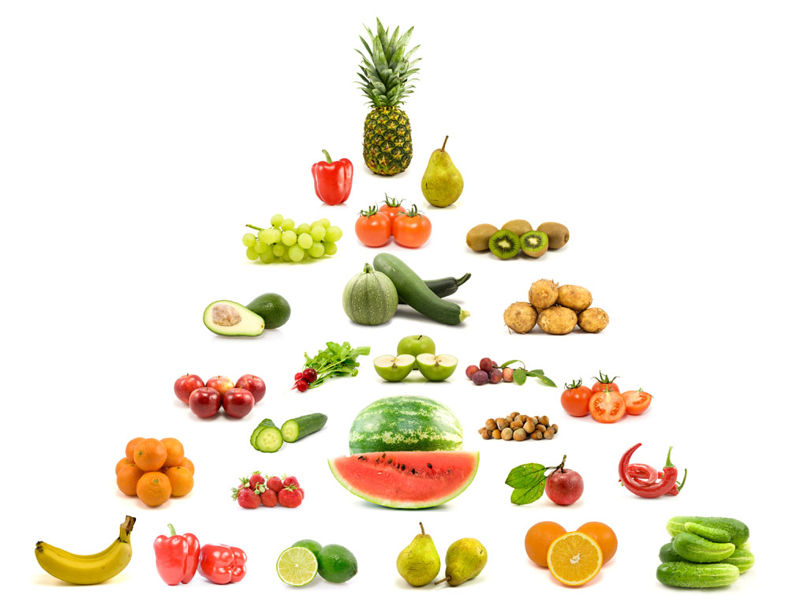
癌细胞
3
在癌症研究界中有“3个三分之一”:
1/3 以上的癌症是可以预防的；
1/3 癌症经过治疗是可以延长寿命和治愈的；
还有1/3 的癌症通过治疗是可以减轻症状、缓解症状的。
Notes:
癌症治愈率不高。原因是什么？就算是同一种癌，不是所有的癌细胞都一样的，我用一种药，总有一些是不能对付的。然后又开始增殖。而且不同人之间的同一种癌，差异也很大。
食物 水果蔬菜中含有的维生素CEA复合物能防止多种癌症

